Slide 1

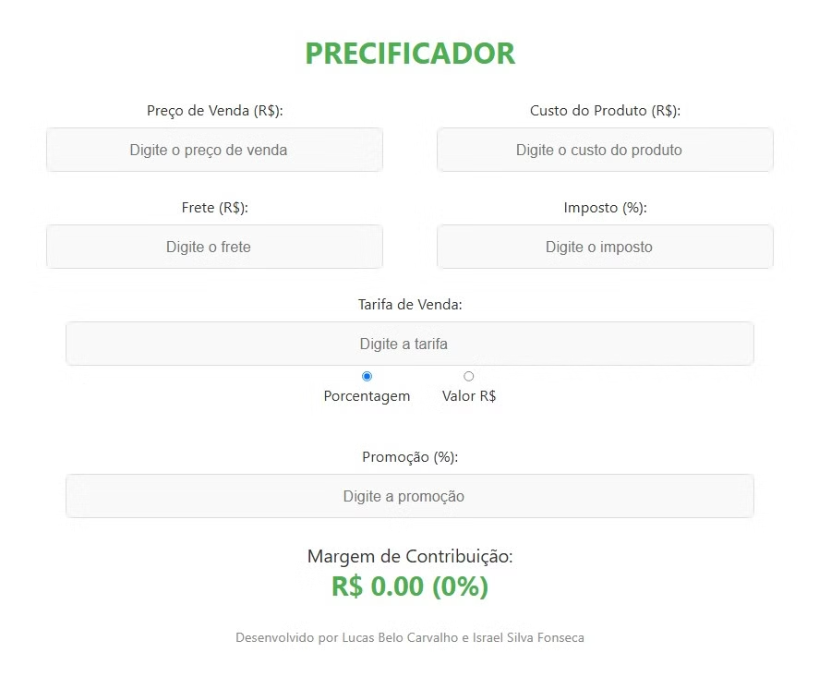
Precificador Automático de Margem de Contribuição

Slide 2
Entendendo os Componentes do Custo do Produto
Custo de Produção
Custos Variáveis
Custos Fixos
Material, mão de obra, custos fixos
Taxas de marketplace, frete, embalagem
Aluguel, salários, energia

Slide 3



Calculando a Margem de Contribuição com Precisão
Preço de Venda
1
Preço final do produto
Custo Total do Produto
2
Custo de produção + custos variáveis
Margem de Contribuição
3
Diferença entre preço e custo total

Slide 4

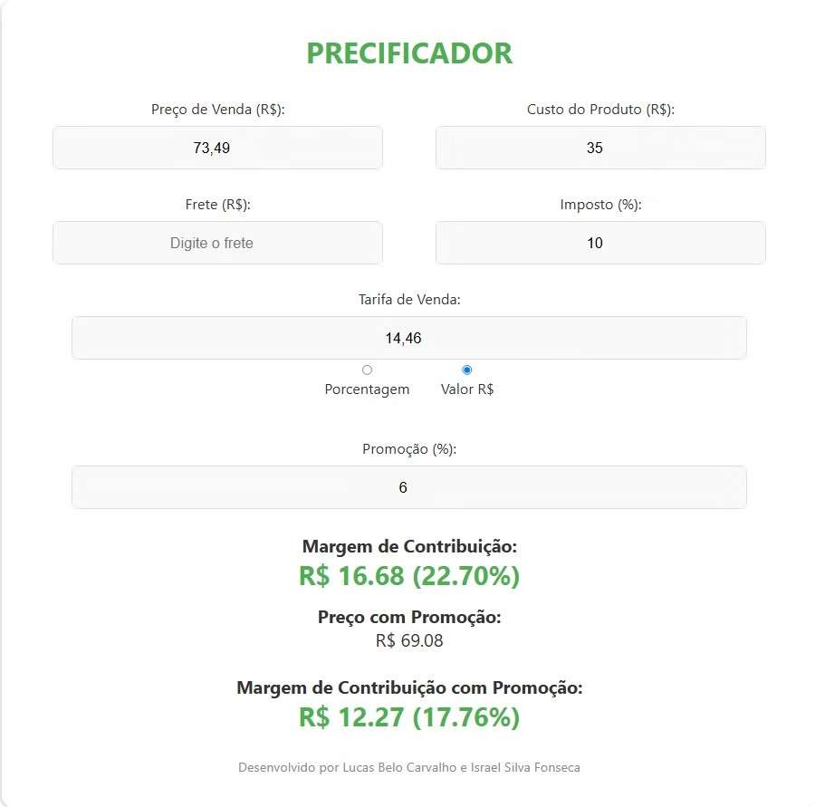



Aplicando a Ferramenta em Diferentes Cenários de Venda
Promoções
Ajustar preço e margem para aumentar vendas
Mudança de Fornecedor
Analisar impacto do custo do produto na margem
Novos Produtos
Definir preço inicial ideal para maximizar lucro

Slide 5

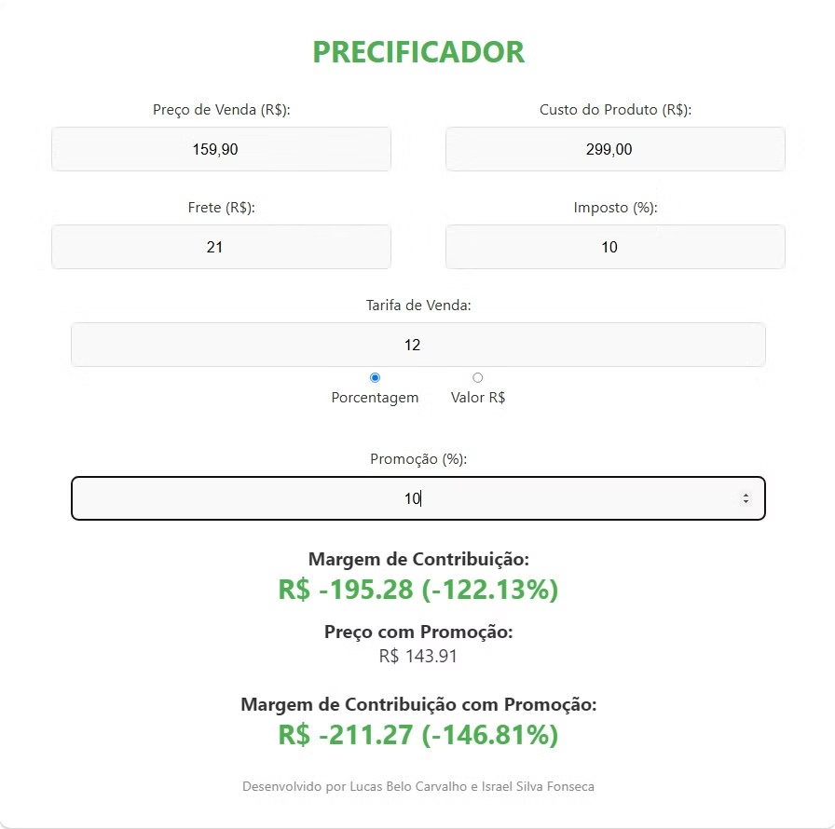
Diferenciais do Código
Interatividade em tempo real:
Atualizações dinâmicas na margem de contribuição conforme os dados são inseridos. Feedback visual imediato (positivo ou negativo) sobre a viabilidade da margem.
Modularidade e Flexibilidade:
Código projetado para ser facilmente adaptado a novos cenários ou setores. Possibilidade de incorporar funcionalidades adicionais, como exportação de relatórios ou integração com APIs financeiras.
Design Responsivo:
Totalmente funcional em diferentes dispositivos (computadores, tablets e smartphones). Interface atraente e de fácil navegação.
Inovação no Cálculo de Tarifas:
Permite que o usuário escolha entre tarifa fixa ou porcentagem, garantindo precisão para diferentes modelos de negócios.
Escalabilidade do Sistema:
Pode ser expandido para incluir múltiplos produtos, cenários ou até análises comparativas.
Código Limpo e Documentado:
Estrutura organizada para facilitar a leitura e manutenção. Comentários que explicam cada funcionalidade do JavaScript.

Slide 6


Visualizando os Resultados e Tomando Decisões Estratégicas
10%
Aumento de Lucro
Impacto da otimização de preços
5%
Redução de Custos
Eficiência na cadeia de suprimentos
20%
Aumento de Vendas
Melhor precificação para aumentar o volume

